Slide 1
C#

Slide 2
Lenguajes de programación

Slide 3
clasificación
Tipado fuerte
Tipado débil
Las operaciones con variables son dependientes del tipo de dato
Conversiones automáticas de tipo

Slide 4
clasificación
Tipado estático
Tipado dinámico
Se sabe el tipo de dato de las variables
La variable está sujeta a su tipo de dato
Su tipo de dato puede cambiar
El valor está sujeto a su tipo de dato

Slide 5
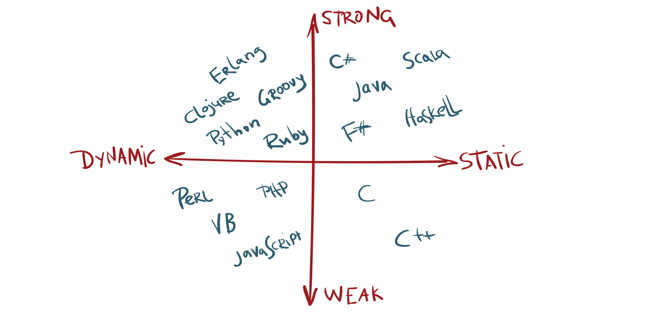

Slide 6
etapas de un programa
Tiempo de compilación
Tiempo de ejecución

Slide 7
sintaxis

